Slide 1

Hemo Life

Slide 2






Time de Desenvolvimento
Gabriel Oliveira
Jansem Maia
Lucas Reis
Natan Fonseca
Wellington Andrade

Slide 3






Problema
Nosso projeto busca resolver:
Baixa dos estoques sanguíneo nos hemocentros
Falta de visibilidade das campanhas de doação
Desconhecimento dos procedimentos para doação

Slide 4
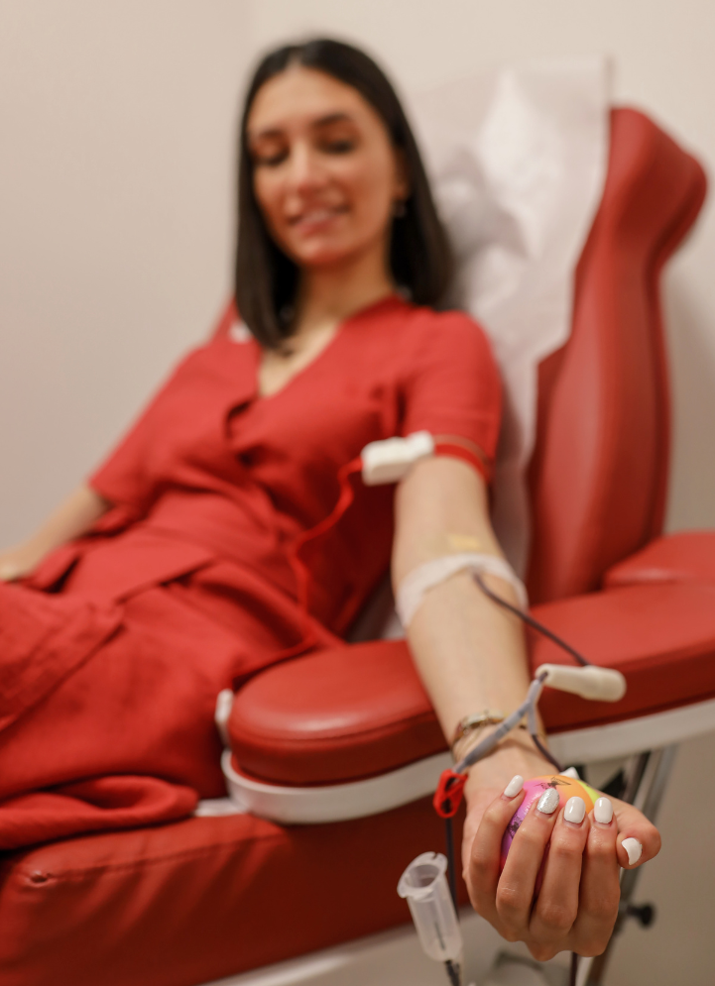
Público Alvo
Pessoas maiores de 18 anos que tenham interesse em doar sangue e procuram saber de todos os requisitos e benefícios para efetuar uma doação de sangue.
Hemocentros, que poderão utilizar a plataforma para se conectar com os doadores e impulsionar ainda mais a adesão as campanhas de doação de sangue.

Slide 5
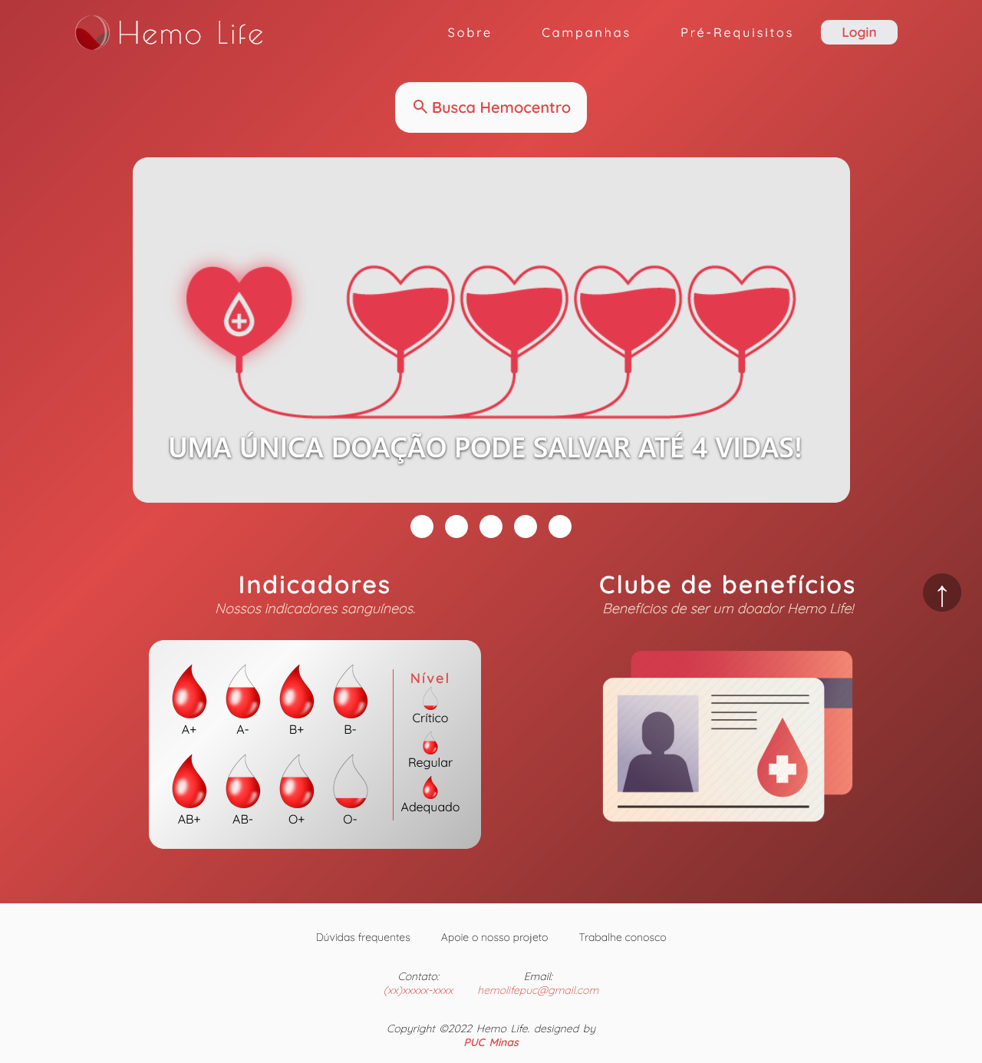
Principais Requisitos
Acessar o contato e a localização do hemocentro próximo de sua região.
Cadastrar e efetuar login.
Informações de contato dos doadores pelos Hemocentros.
Visualização de notícias.
Doador cadastrado tem acesso à uma sessão com descontos em redes parceiras.
Na página inicial um gráfico informando o estoque disponível para cada tipo sanguíneo.

Slide 6
Solução Implementada
Foram implementadas funcionalidades para cada uma das telas criadas, o objetivo foi atender os requisitos funcionais e não funcionais adequando-os para satisfazer as necessidades apresentadas no que tange o problema descrito no projeto.
Os métodos adotados foram:
Repositório do código fonte e gerenciamento do projeto pela plataforma Trello;
Design de interfaces pela plataforma Figma;
Reuniões pelo Teams;
Compartilhamento de arquivos pela Microsoft Office;
SCRUM e quadro Kanban para gerenciamento do projeto.
Soluções implementadas:
Navegador - Interface básica do sistema.
Páginas Web - Conjunto de arquivos HTML, CSS, Javascript e imagens que implementam as funcionalidades do sistema.
Local Storage - Armazenamento mantido no Navegador, onde são implementados bancos de dados baseados em JSON.
Hospedagem – GitHub Pages.

Slide 7
Conclusão
DESAFIOS
APRENDIZAGEM
Planejamento, organização e comunicação durante as etapas do projeto;
Prazos curtos para aprendizagem das linguagens, conteúdos e aplicação no projeto simultaneamente.
Conciliar o aprendizado dos microfundamentos , juntamente à construção do projeto.
HTML
CSS
JavaScript
GitHub

